Slide 1
Dyrkobbel Grundejerforening
Generalforsamling 2024

Slide 2
Agenda
Valg af dirigent
Bestyrelsens beretning
Aflæggelse af regnskab
Rettidigt indkomne forslag
Renovering af sti imellem 18 og 20
Samtale punkt – ”sti”
Ny udbyder til coax nettet?
Fastsættelse af kontingent og fremlæggelse af budget
Valg af 2 bestyrelsesmedlemmer samt 1 suppleant
Valg af 2 revisorer og 1 suppleant
Eventuelt

Slide 3
Valg af dirigent

Slide 4
Bestyrelsens beretning
Renovation af Troldebjerget
Vedligeholdelse af træer langs vejene

Slide 5
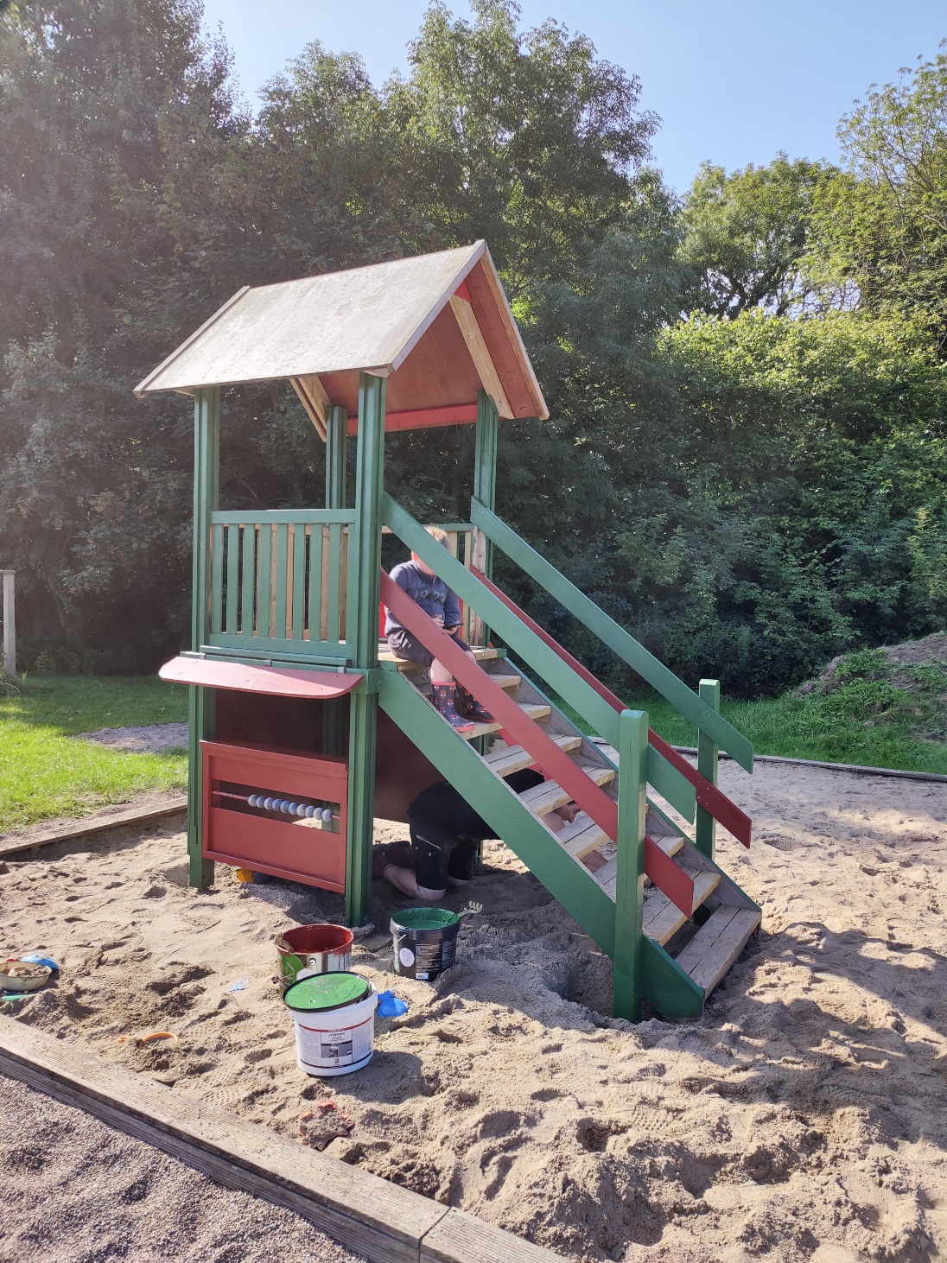
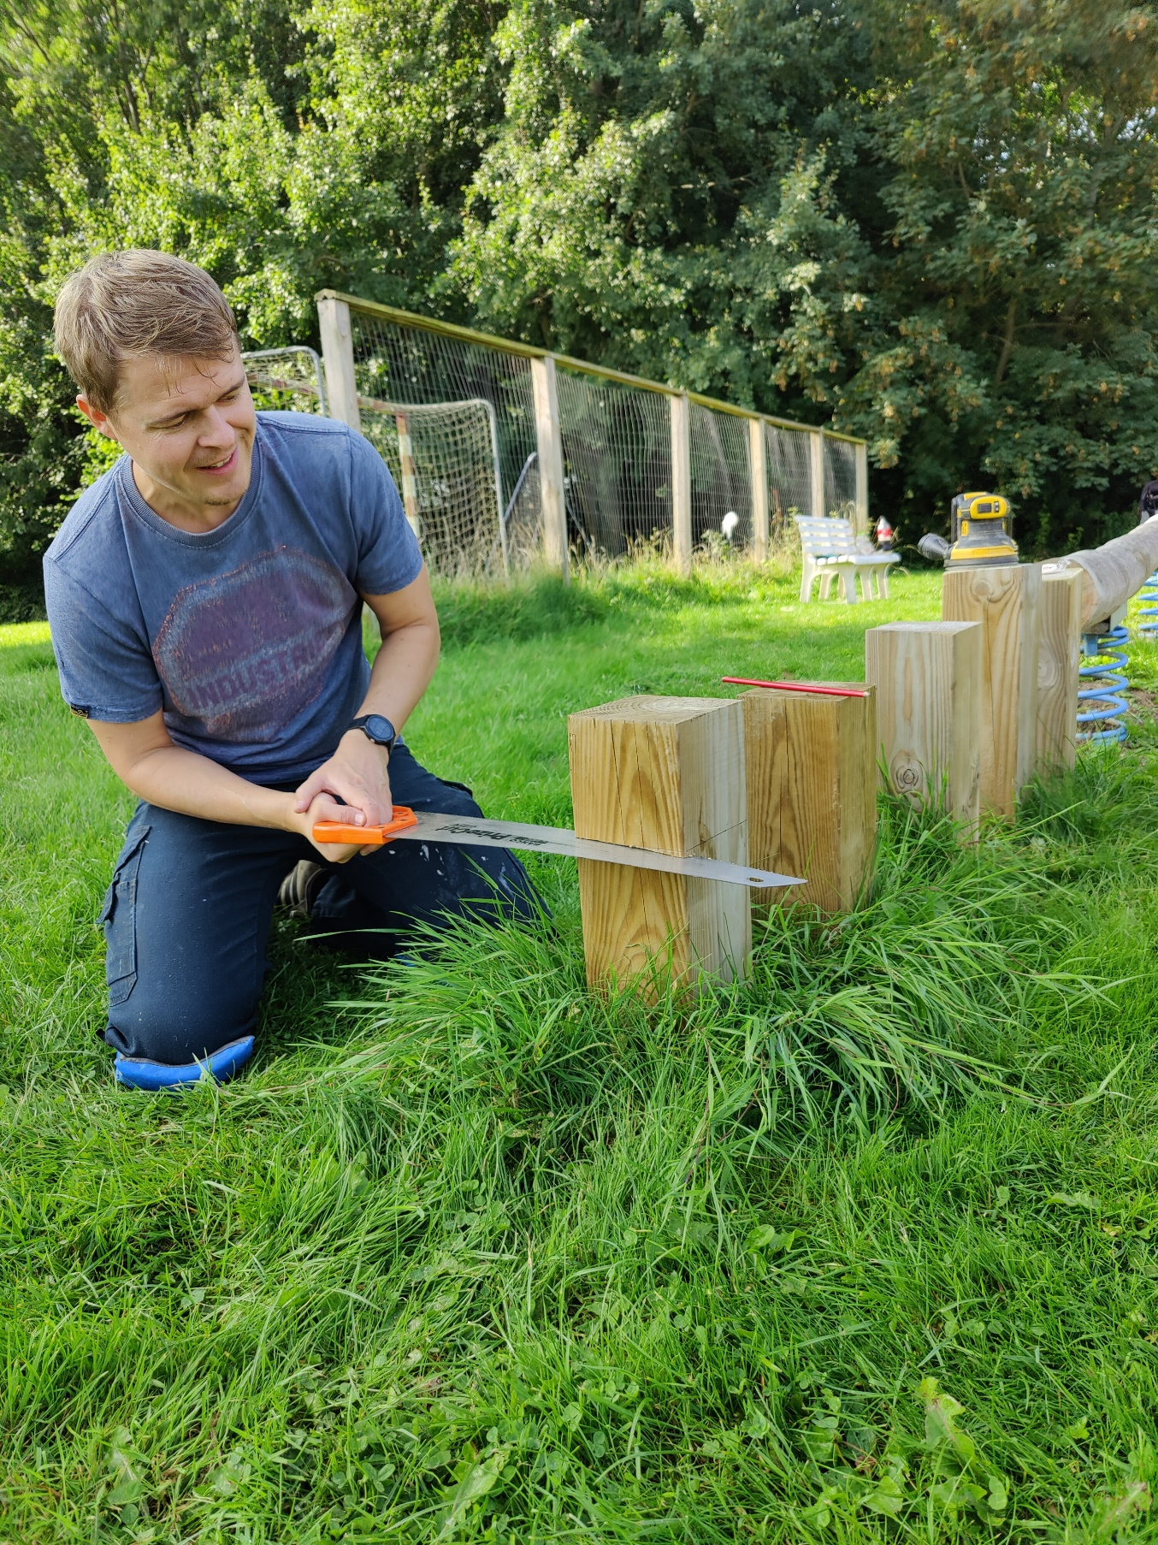
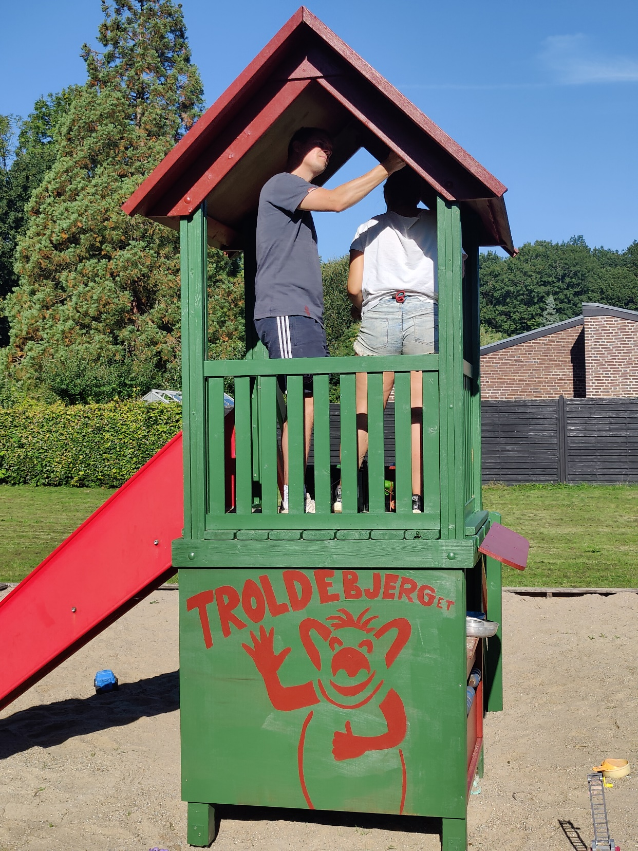
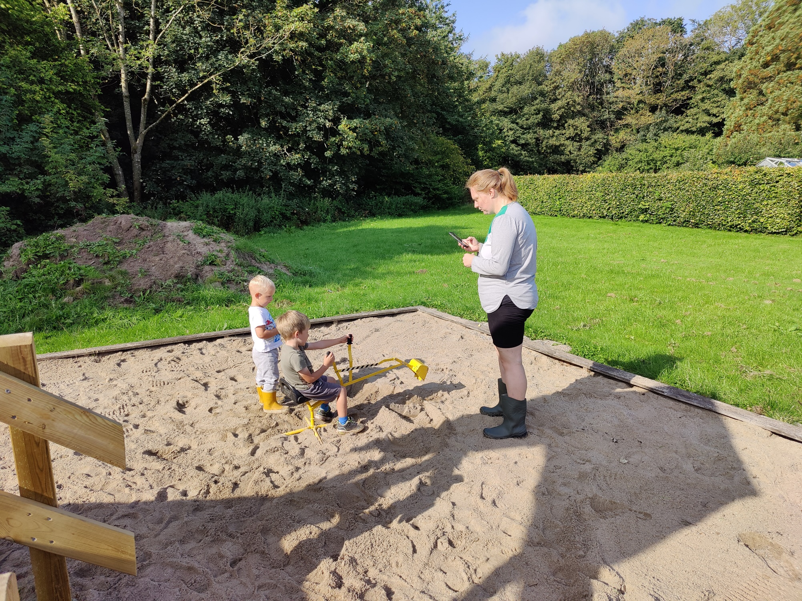
Bestyrelsens beretning
Renovation af Troldebjerget

Slide 6
Bestyrelsens beretning
Vedligeholdelse af træer langs vejene
Selvom det blev besluttet at afsætte 10.000 DKK til at vedligeholde og beskærer træ langs vejene blev dette ikke ført ud i livet.
Dette skyldes at der klart star I de kommunale vedtægter at det er kommunens opgave at vedligeholde vejene og dets anlæg, og bestyrrelsen vurderede at hvis vi begyndte at beskære så kunne kommunen enten blive fornærmet eller forvente at vi for altid fremover gør dette.

Slide 7
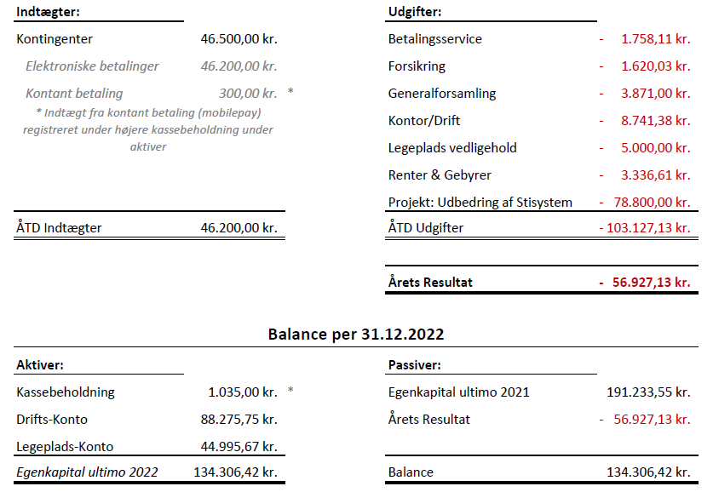
Aflæggelse af regnskab

Slide 8
Rettidigt indkomne forslag
Renovering af sti imellem 18 og 20
Stien imellem 18 og 20 er ikke I tip top form og der er kommet ønske om at få denne renoveret.
Der er indhentet tilbud fra MB Sport og Event (ham som lavede den anden sti i 2022): 29.562 DKK
Fjernelse af toplag (mildere stigning for at modvirke at alt regner væk)
Nyt lag sten og grus (+lappe huller i den anden sti)

Slide 9
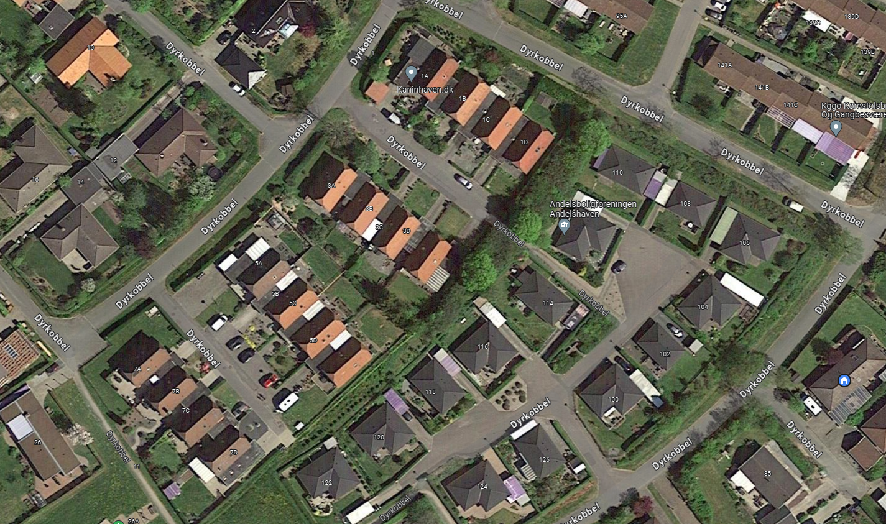
Rettidigt indkomne forslag
Samtale punkt – ”sti”
Bestyrrelse har flere gange modtage henvendelse om der ikke kan gøres noget ved det vildnis som er imellem de hvide huse og andels boligerne.
Dette har tidligere været diskuteret med kommunen hvor de har blankt afvist vores ønsker, dog står der:

Slide 10
Rettidigt indkomne forslag
Ny udbyder til coax nettet?
YouSee stopper med at udbyde tv, internet og telefoni via coax nettet og overgår til at leje sig ind på Nordlys’ fibernet.
Vi kan enten vælge:
Lade dette være afslutning coax nettet.
Arbejde med at finde en anden udbyder.
Nye folk med i bestyrrelsen.
Notes:
Eftersom YouSee har valgt at stoppe med at udbyde tv, internet og telefoni via coax nettet og overgår til at laje sig ind på Nordlys’ fibernet så kommer der et tidspunkt hvor vi ikke længere har mulighed for at få tv, internet og telefoni via denne mulighed.
Vi kan enten vælge at lade dette være afslutning på et evigt tilbagevendende samtale punkt eller vi kan arbejde med at finde en anden udbyder som kan tilbyde den service vi kommer til at mangle.
Hvis der er ønske om at arbejde med at finde en ny udbyder så skal der nye folk med I bestyrrelsen til at hjælpe med at løfte denne opgave.

Slide 11
Fastsættelse af kontingent og fremlæggelse af budget

Slide 12
Valg af 2 bestyrelsesmedlemmer samt 1 suppleant
Jacob Bonde Rasmussen (79) (formand) modtager genvalg
Søren Kublick (43) (medlem)
Peer Jepsen (18B) (medlem) modtager genvalg
Johnny Jensen (45) (supp.)

Slide 13
Valg af 2 revisorer og 1 suppleant
Mai-Britt Jensen (45) modtager genvalg
Preben Hansen (55) modtager genvalg

Slide 14
Eventuelt

